Slide 1
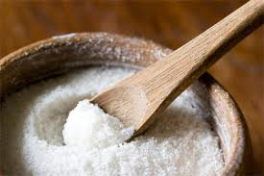
проектно-исследовательская работа «Превращения соли»
работу выполнил
ученик 4а2 класса
ГБОУ СОШ №657
Салаев Юсиф

Slide 2
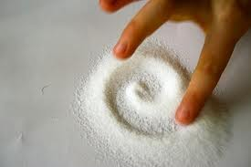
Актуальность моей работы заключается в том, чтобы находить интересное и необычное рядом.
Гипотеза:
я предположил, что соль – это не только вещество, необходимое человеку для жизнедеятельности, но и интересный материал для опытов, наблюдений и творчества.

Slide 3
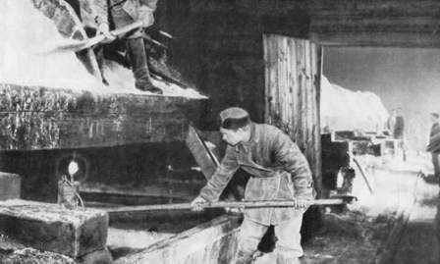
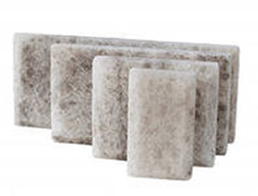
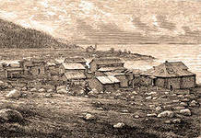
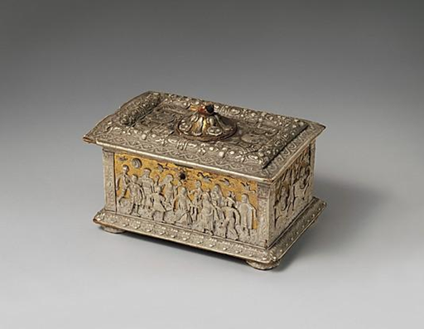
Немного истории.

Slide 4
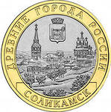
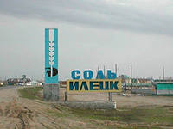
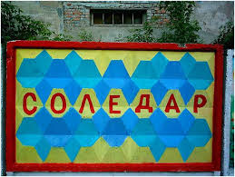
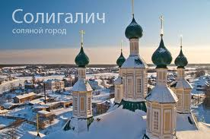

Slide 5
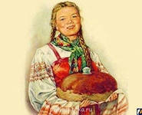
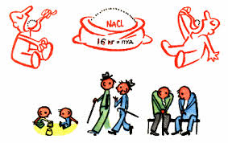
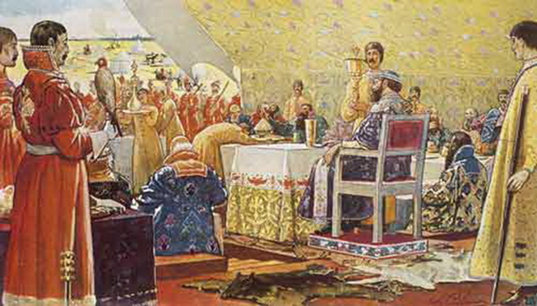
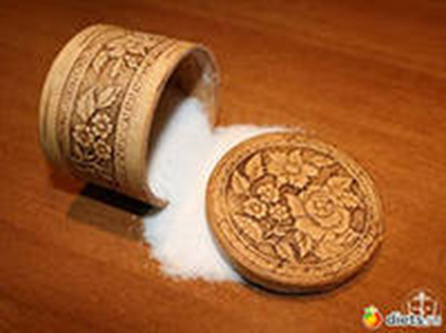
Приметы и суеверия.

Slide 6
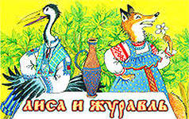
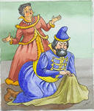
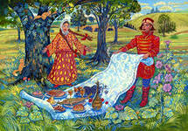
Соль в народном творчестве.
Без денег торговать –
как без соли хлебать.
Соль всему голова,
без соли и жито - трава.
Без соли стол кривой.
Меня одну не едят,
А без меня мало едят.
Водой и солнцем родилась,
в огне крестилась, людей услаждает,
в воде умирает.
Всем угодишь –
себе насолишь.
Что, садясь за обеденный стол,
Мы измеряем щепотками?

Slide 7
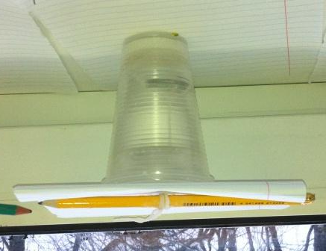
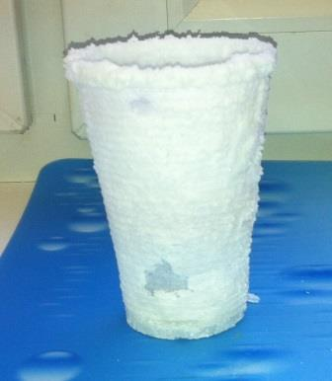
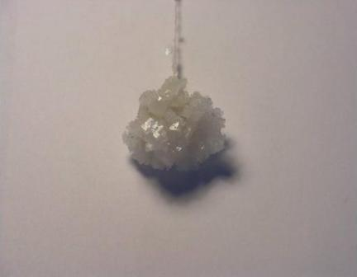
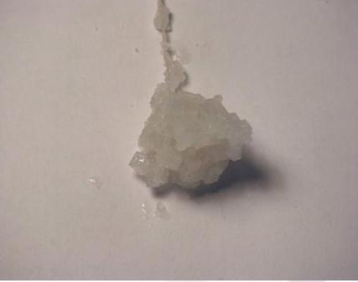
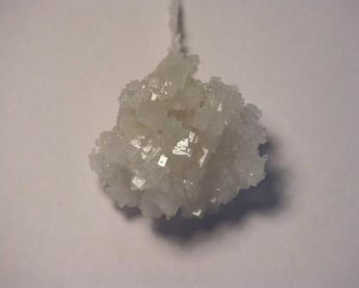
Выращивание кристалла.
Для выращивания кристалла
нужно:
вода
стакан
соль
1 неделя
2 недели
3 недели

Slide 8
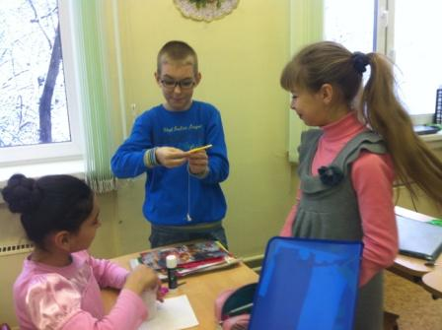
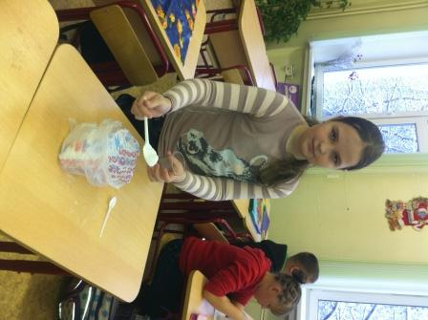
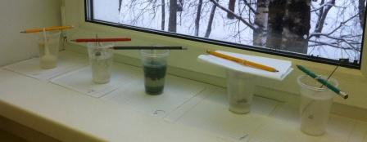
Мы выращиваем кристаллы всем классом!

Slide 9
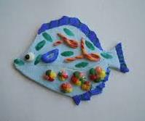
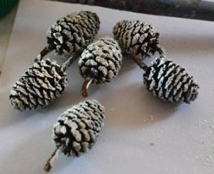
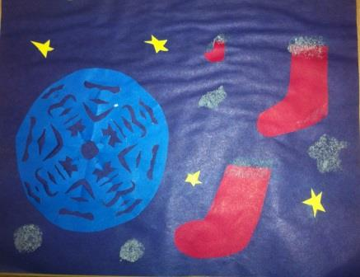
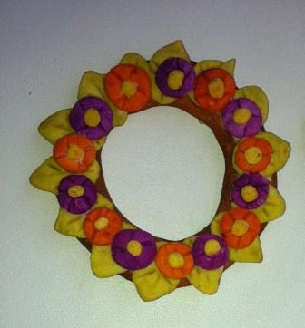
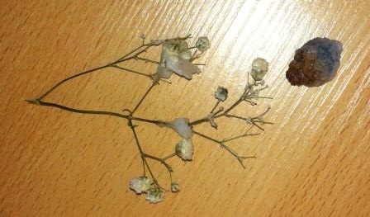
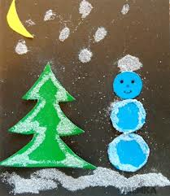
Нетающий иней.
Соленое тесто.
Аппликация из соли.

Slide 10
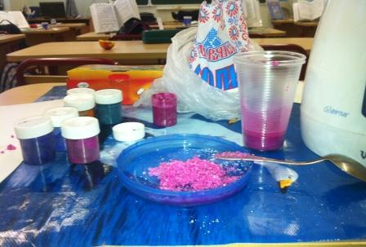
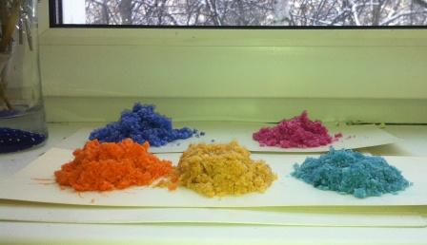
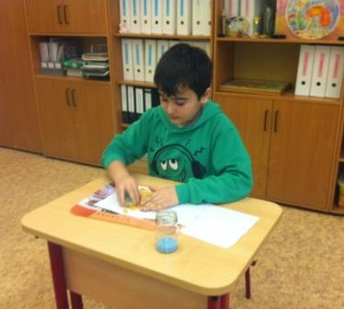
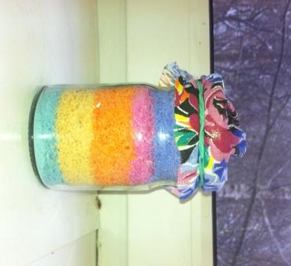
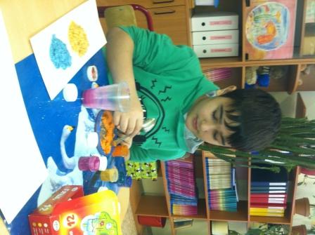
Баночка с солью.

Slide 11
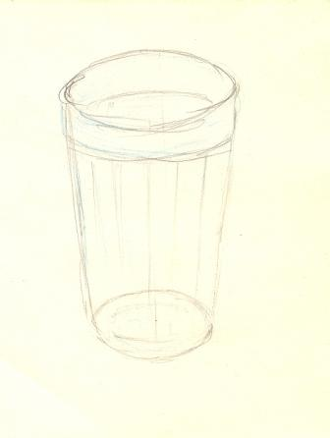
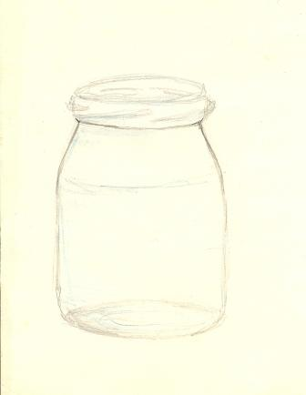
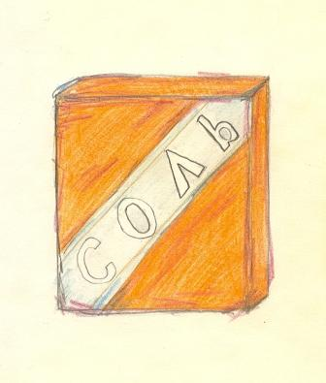
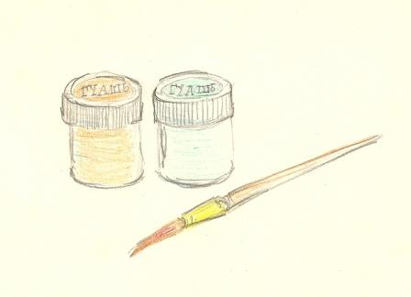
Инструкция для изготовления баночки с солью.
Возьмите:
стакан
гуашь
банку
соль

Slide 12
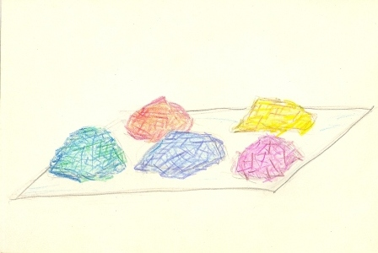
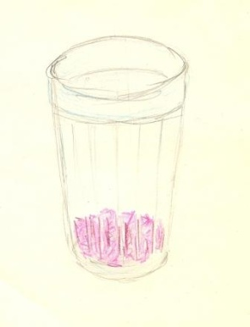
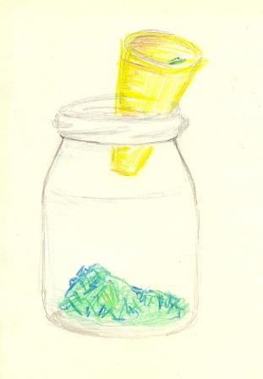
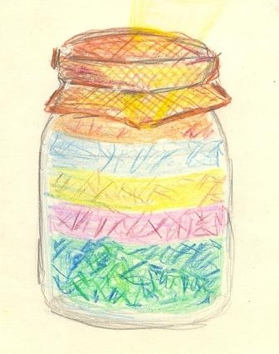
Разведи краску,
добавь соль.
Оставь соль подсохнуть,
потом измельчи.
Засыпь аккуратно
в баночку.
Закрой крышкой
и укрась .

Slide 13
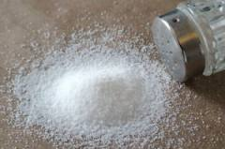
Выводы.
Старая русская пословица
«Без соли не проживешь»
справедлива и в наши дни.
Приглашаю и вас
поработать с солью!

Slide 14
Интернет - ресурсы
http://www.zircon81.narod.ru/Metodica.html
http://www.waynesthisandthat.com/crystals.htm#fast - fast
http://www.crystalgrowing.com/index_e.htm
http://adalin.mospsy.ru/l_01_00/l_01_10m.shtm
http://stranamasterov.ru/taxonomy/term/1706

